Slide 1
ADP32F036开发指南
技术文档
作者：许子洋

Slide 2
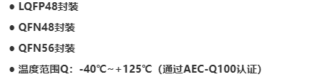
ADP32F036资源总览（红字为特别外设）
● 高性能32位定点DSP内核
- 主频最高100MHz
- 16 x 16和32 x 32乘累加MAC操作
- 16 x 16双MAC操作
- 哈佛（Harvard）总线架构
● 可编程控制律加速单元(CLA)
- 32位浮点算术加速器
- 加速代码与CPU代码并行执行
● 单电源供电
- IO 3.3~5V，内核1.2V
- 集成POR、BOR电路
● 片内存储器资源
- 18K×16位SARAM（ECC或奇偶校验保护）
- 64K x 16位Flash
- 8K x 16位BootROM
- 1K x 16位OTP
● ADC
- 12bit SAR，转换速率4MSPS
- 15通道，含1个温度传感器通道
- 输入范围0~3V，内部基准
● 运算放大器
- 1个OP，可用于母线电流检测放大
- 3个PGA，可用于相电流检测放大
● 电压比较器
- 3个电压比较器
- 外部或内置8bit DAC电压参考
- 输出关联TZ，支持逐周期封波保护
● 增强型控制外设
- 3个32位定时/计数器
- 5个16位定时/计数器
- 10路PWM输出（5路支持HRPWM）
- 2个捕获单元（CAP1/HRCAP1）
● 串行通讯外设
- CAN、SPI、SCI、LIN、IIC
- 1通道CANFD

Slide 3
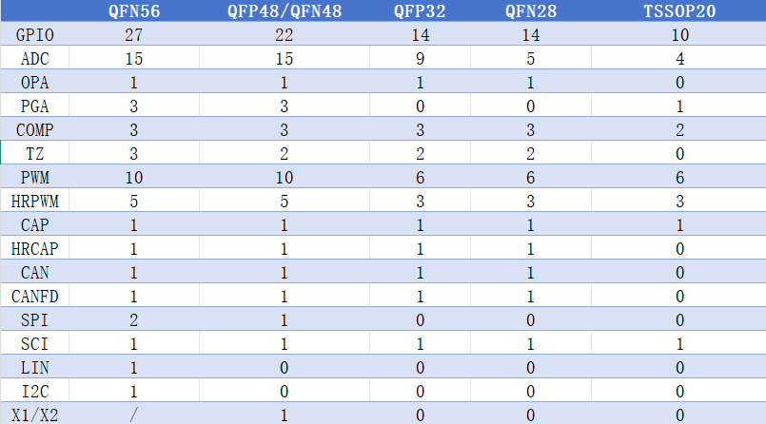
封装资源差异
ADP32F036

Slide 4
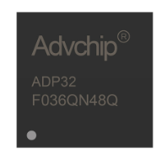
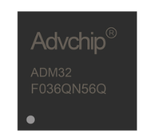
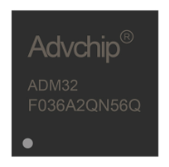
ADP32F036与ADM32F036差异
ADP32F036
ADM32F036Q
ADM32F036A2Q
主频100MHz
18K×16位SARAM
64K x 16位Flash
IO 3.3~5V，内核1.2V
1个OPA
3个PGA
10路PWM（5路HRPWM）
15路ADC
4.5~60V集成LDO
1个OPA
2个PGA
6路集成三相高、低侧半桥驱动电路
2路PWM输出（1路支持HRPWM）
13路ADC
4.5~40V集成LDO
1个OPA
3个PGA
6路集成三相高、低侧半桥驱动电路
2路PWM输出（1路支持HRPWM）
1个LIN控制+收发器
13路ADC

Slide 5
ADM32F036A3Q
4.5~40V集成LDO
1个OPA
3个PGA
6路集成三相高、低侧半桥驱动电路
1个VCP
带GDF\VDS\OTP保护
2路PWM输出（1路支持HRPWM）
1个LIN控制+收发器
13路ADC
ADM32F036A4Q
4.5~40V集成LDO
1个OPA
3个PGA
8路集成三相高、低侧半桥驱动电路
1个VCP
带GDF\VDS\OTP保护
2路PWM输出（1路支持HRPWM）
1个LIN控制+收发器
13路ADC
VCP（Voltage Charge Pump）电荷泵：是一种利用电容储能实现电压转换的DC-DC电路，无需电感，通过开关和电容的周期性充放电来升压、降压或反转电压。
优点：结构简单，成本低，无电感，体积小，适合集成化，低噪声，开关频率可控。

Slide 6
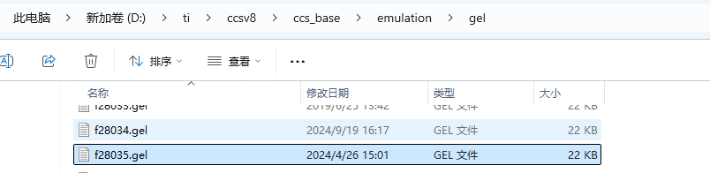
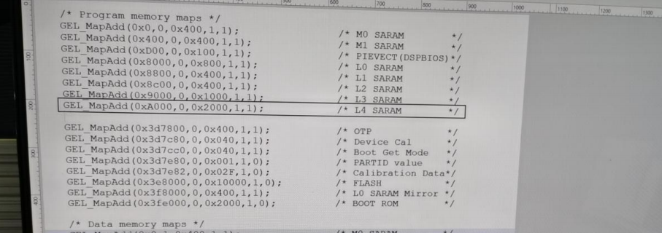
ADP32F036资源配置
18K×16位SARAM
相较于Ti的2803x系列，我司的036以及03xB系列显著优势是增加了8K*16的RAM空间。
由于不同于ti的配置，需要客户在开发之前更改CCS中28035的配置文件，从而让CCS识别到这部分RAM的拓展空间，具体操作如下：
1.找到CCS目录下的28035.gel文件：
2.用户直接在 F2803x 的 f28035.gel 中新增 GEL_MapAdd(0xA000,0,0x2000,1,1)

Slide 7
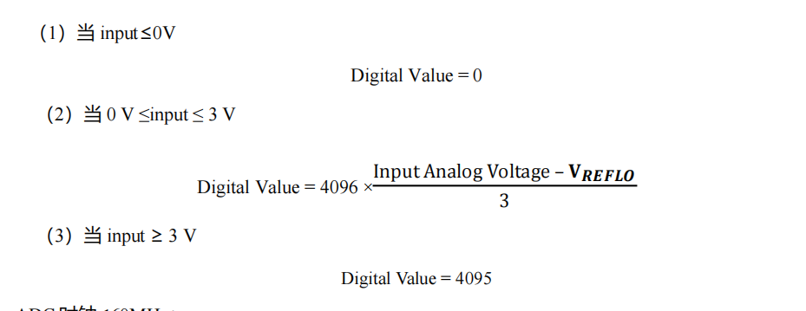
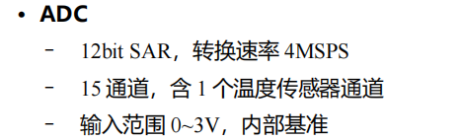
ADP32F036资源配置
ADC输入范围0~3V
Ti的28035以及我司的ADP32F035的ADC输入范围是0-3.3v，我司的ADP32F036ADC输入范围是0-3v，意味着036的ADC无法采集3v以上的电压，最高只能采集到3v。
提升的地方在于036的ADC通道为15个（包含1个内部温度采样）而同样封装的035只有11（48Pin）/13（56Pin）个通道。

Slide 8
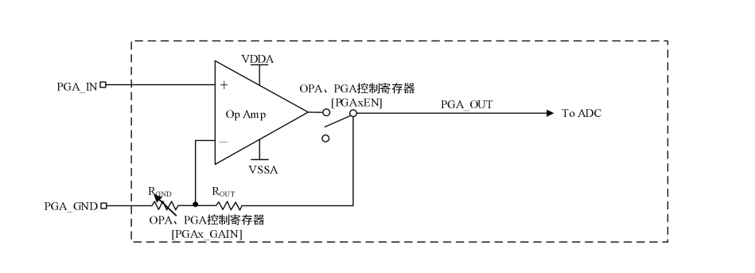
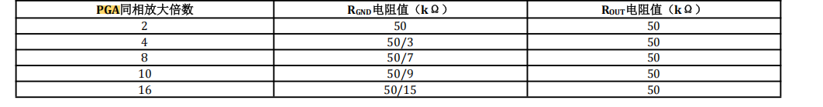
ADP32F036资源配置
运算放大器
ADP32F036作为电控的优势在于自带了运放，包含1个OPA用于母线电流检测放大，3个PGA用于相电流检测放大，正好适用于电控的三相检测；PGA可以通过更改Rgnd阻值实现不同的放大倍数
PGA内部框图

Slide 9
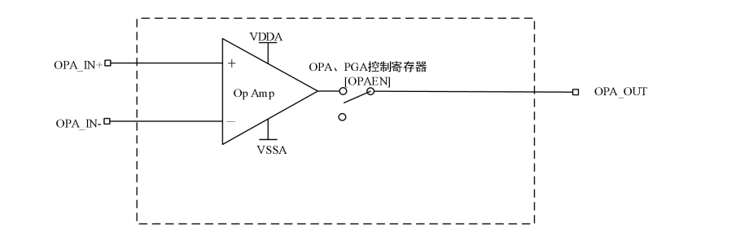
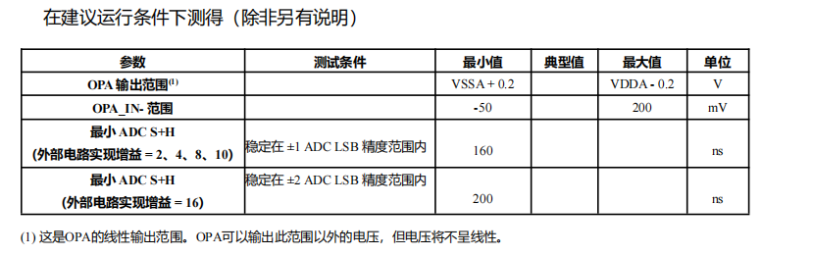
ADP32F036资源配置
运算放大器
OPA运放不可通过软件编程更改放大倍数，需要客户外部电路搭建放大系数；
ADC_B1
OPA内部框图

Slide 10

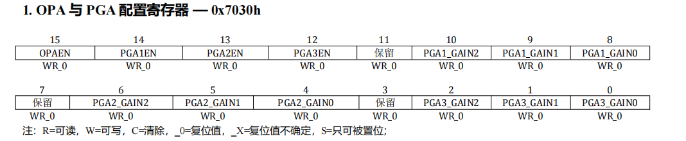
ADP32F036资源配置
运算放大器
我司的ADP32F036依赖于Ti的28035配置文件去开发，但是Ti的28035并没有针对于OPA和PGA的配置寄存器，所以进芯把0x7030h地址作为运放控制寄存器

Slide 11

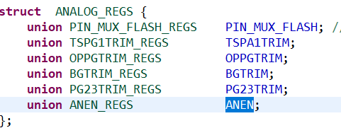
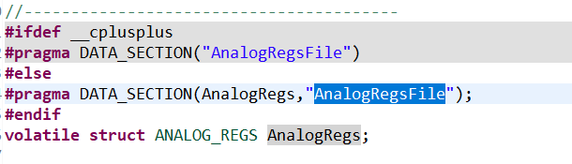

ADP32F036资源配置
运算放大器
参考原厂提供的demo，实际上原厂是通过以下4个步骤将运放控制寄存器写入到DSP中以供客户调用的，我司技术后续提供支持要学会帮客户配置该环境。
1.headerCMD中分配字段
3.在Anlog.h中声明结构体
2.在Global中分配空间
4.在程序中调用写入结构体

Slide 12
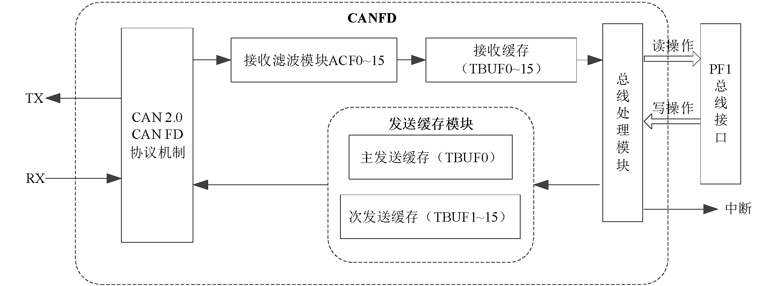
ADP32F036资源配置
CANFD可变速率局域网模块
CANFD 模块可以配置为满足 CAN FD 和 CAN2.0B 的规范。CPU 通过 PF1 总线接口访问 CANFD控制器，CANFD 模块通过 TX/RX 端口，在内部协议机制下控制帧的发送或接收。
CANFD结构框图

Slide 13
ADP32F036资源配置
CANFD可变速率局域网模块
CANFD 模块可以配置为满足 CAN FD 和 CAN2.0B 的规范。CPU 通过 PF1 总线接口访问 CANFD控制器，CANFD 模块通过 GPIO32TX/GPIO0RX 端口，在内部协议机制下控制帧的发送或接收。
支持 CAN 规范
CAN 2.0B(8 字节的有效荷载)；
可选支持 CAN FD（64 字节的有效荷载）
可编程数据传输速率
CAN 2.0B 1Mbit/s；
CAN FD 受收发器和 CAN 控制器时钟频率影响
可编程带宽波特率分频(1~1/256)；
主机接口和 CANFD 协议有独立时钟域；
可配置的接收缓冲区（RB）
通过参数选择缓冲区插槽数量；
类似 FIFO 功能；
两个传输缓冲器
一个主传输缓冲区(TBUF0)；
可选可配置的次要传输缓冲区（TBUF1~15）
BUF1~15 可选，通用参数可以选择缓冲区插槽的数量
在 FIFO 或优先级模式下的操作。
独立可编程的 29 位内部接收滤波器扩展特征
单次发送模式(发送给 TBUF)；
侦听模式；
回环模式 (内部回环或外部回环);
收发器待机模式；
具有存储保护的 ECC 校验；
与 AUTOSAR 兼容

Slide 14
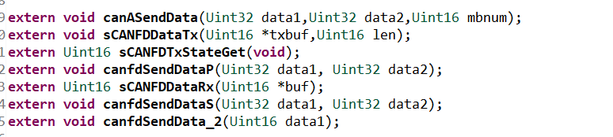


ADP32F036资源配置
CANFD可变速率局域网模块
CANFD的开发，进芯考虑到客户从0开始配置会很麻烦，所以针对该模块配置了不同使用情况的DEMO以供客户调用，在demo中已经把常用函数配置好，客户直接导入调用即可；

Slide 15
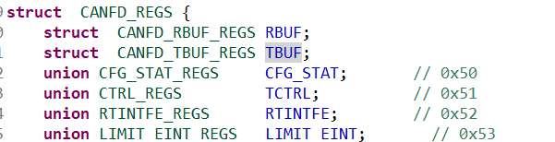
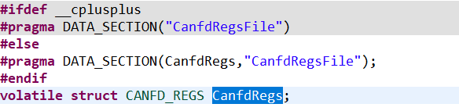
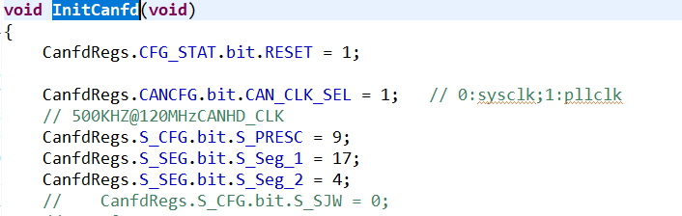
ADP32F036资源配置
CANFD可变速率局域网模块
同样参考原厂提供的demo，也是通过以下4个步骤将CANFD控制寄存器写入到DSP中以供客户调用的，我司技术后续提供支持要学会帮客户配置该环境。
1.headerCMD中分配字段
3.在CANFD.h中声明结构体
2.在Global中分配空间
4.在主程序中写入结构体

